Slide 1
Racionalizace skladového hospodářství ve vybraném podniku
Autor bakalářské práce: Josef Kefurt
Vedoucí bakalářské práce: Ing. Jiří Čejka, Ph.D.

Slide 2
Osnova
Úvod
Cíle práce
Rozšíření skladových ploch
Redukce neprodávaného zboží
Informační technologie
Modernizace balicí místnosti
Závěr a doplňující otázky

Slide 3
Úvod
Zemědělské potřeby M+S
Nedostatky (skladovací plochy, informační technologie, nadbytečné zboží)
Skladové hospodářství firmy
Nové přístupy skladového hospodářství

Slide 4
Cíle práce
Analýza skladového hospodářství
Řízení zásob
Způsoby skladování
Navrhovaná opatření

Slide 5
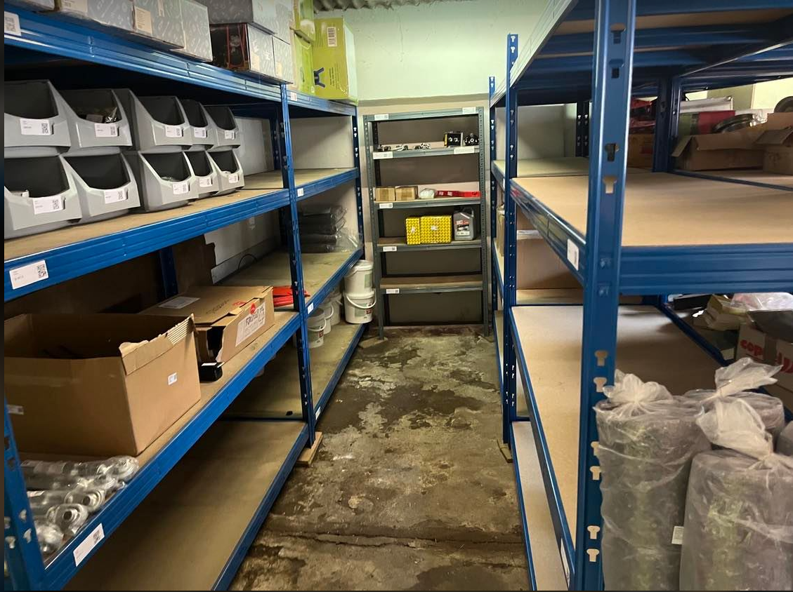
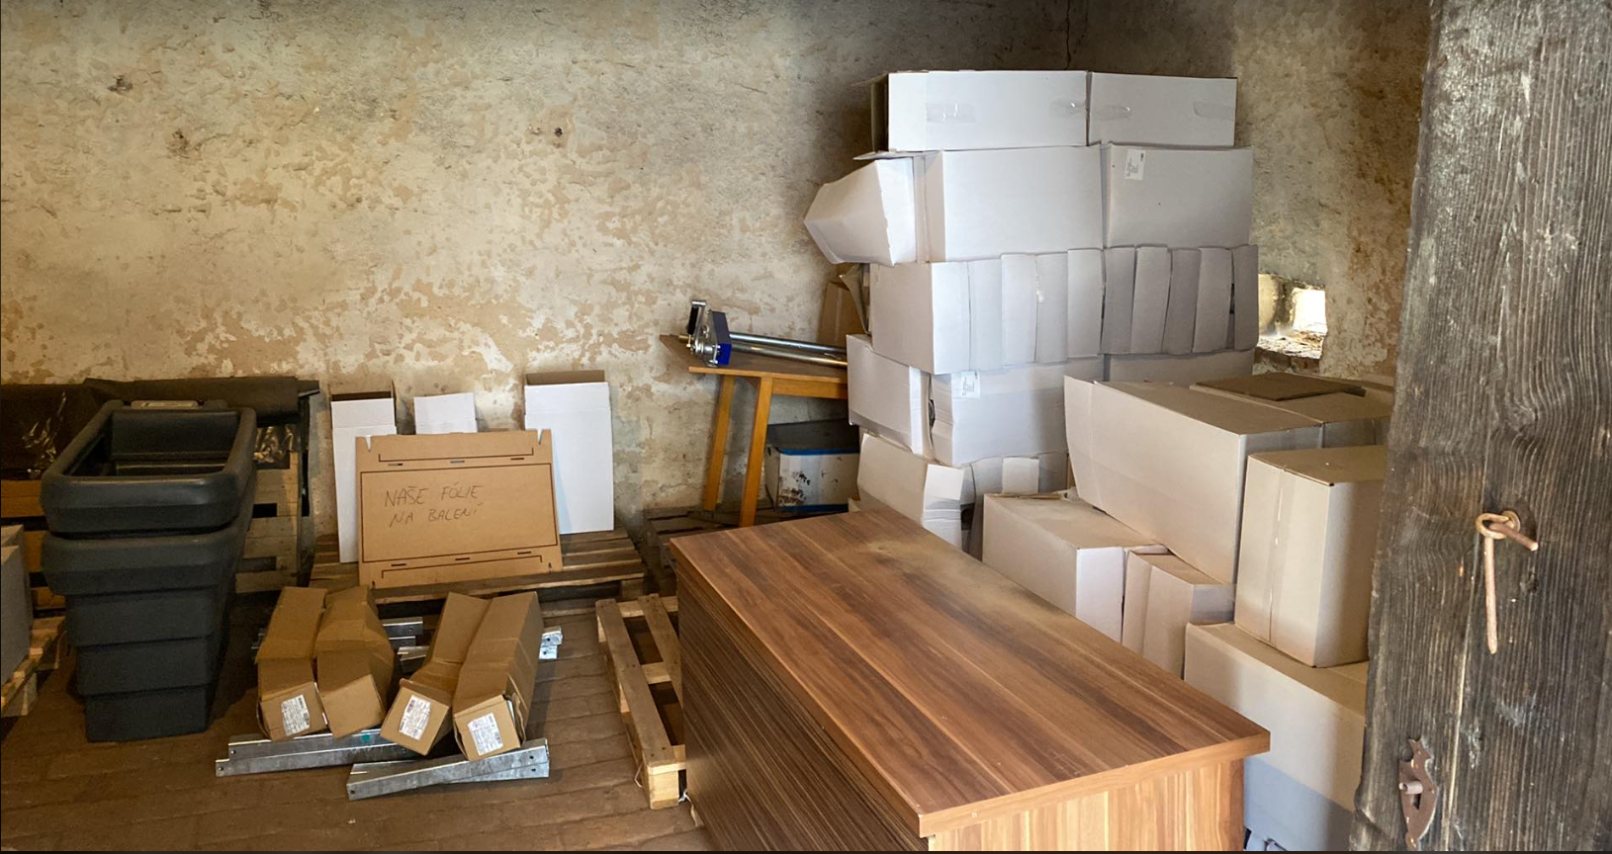
Rozšíření skladových ploch
Pracoviště servisních techniků
Nový sklad „E“
Výzkum – obsazenost palet ve skladu „D“
Sklad S
Sklad E

Slide 6
Redukce neprodávaného zboží
Skupina | Číslo produktu | Druhy | Podíl z ročního obratu | Podíl počtu položek
A | 110 | 5 | 75 % | 24 %
 | 53302
 | 1593
 | 34270170
 | 13289581
B | 10100 | 11 | 23 % | 52 %
 | 177N
 | 303002FA
 | 210SEA30GEB0,6
 | 53776
 | 439439015
 | 0918ea
 | 76570081
 | 251re
 | 29912118
 | 34270168
C | 682211000 | 5 | 2 % | 24 %
 | 20011450
 | 13270186
 | 11000
 | 6809
Analýza vybraného zboží
Automatické doplnění
Typ neprodávaného zboží (napáječky, pasti na myši, atd…)

Slide 7
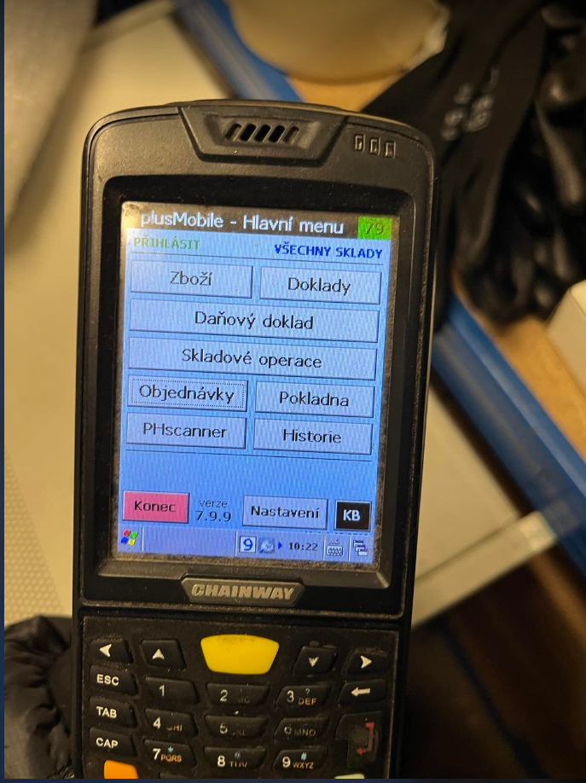
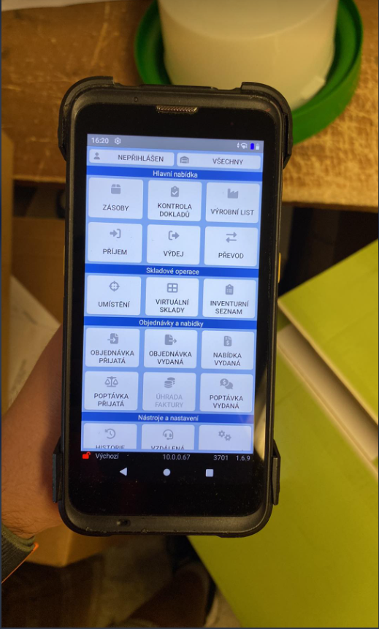
Informační technologie
Nové scannery
Efektivní výsledek

Slide 8
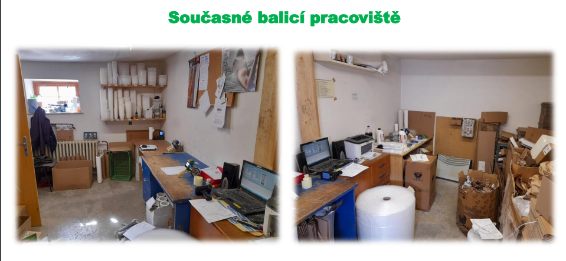
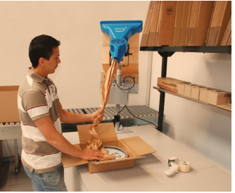
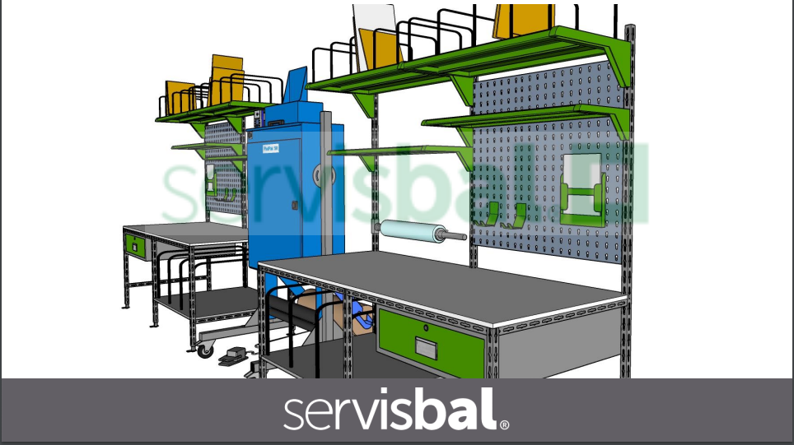
Modernizace balicí místnosti
ServisBal s.r.o.
Projekt
Profesionální stoly
Fixační systém Fillpak
Přínosy a investice

Slide 9
Závěr a doplňující otázky
Realizace cílů
- nové sklady, informační technologie, přestavba balicí místnosti, analýza neprodávaného zboží
Doplňující otázky: Na základě čeho jste došel k závěru, že Vaše návrhy jsou finančně nenáročné?
Nízké náklady na nákup regálů a boxů
Informační technologie – vyšší investice, vyšší obrat
Strategie koupě – nákup zařízení Fillpak

Slide 10
Děkuji za pozornost.

